Slide 1
MEDE · CP0 · FENOMEN ȘI SURSE · SĂPTĂMÂNA 3
Miloiu Cristi· U19 · Ce spune textul și nu spune satelitul: magnitudinea dezastrelor din rapoarte vs. Sentinel
Întrebarea mea
Pentru evenimentele de dezastru activate în Copernicus EMS în Europa (2017–2025): ce informație despre magnitudine poartă textul raportului și nu o poartă imaginea Sentinel bi-temporală, și invers, iar dezacordul dintre ele e anticipat de incertitudinea textului? (Q19.2 din catalog)
Unde am ajuns
Etapa curentă: fenomen și surse (CP0).
Făcut: unitatea U19 aleasă în Choice; întrebarea Q19.2 restrânsă la Europa 2017–2025 și la magnitudine; acces verificat la EMS, GDACS și GEE (capturi pe slide 2); 2 articole-ancoră citite.
Ce am schimbat față de plan: nimic; Q19.1 rămâne acoperită de comparația obligatorie, Q19.3 (România vs. Europa) devine o figură în Discussion, nu o întrebare.
Unitatea și sursele
Unitatea: un eveniment EMS (un rând = un eveniment, static). Țintă: 300–500 evenimente (inundație, incendiu, furtună), Europa 2017–2025.
Text (EMS + GDACS) + Imagine (S1/S2 pre/post din GEE: –60…–10 / +2…+30 zile) + Meteo (ERA5-Land, aceleași ferestre); EM-DAT ca referință.
Cui îi folosește răspunsul
Unui analist de evaluare rapidă a pagubelor (EMS, IGSU): când se încrede în raport și când cere imagine.
Slide 1 din 3 · Fișier Moodle: CP0_U19.pdf

Slide 2
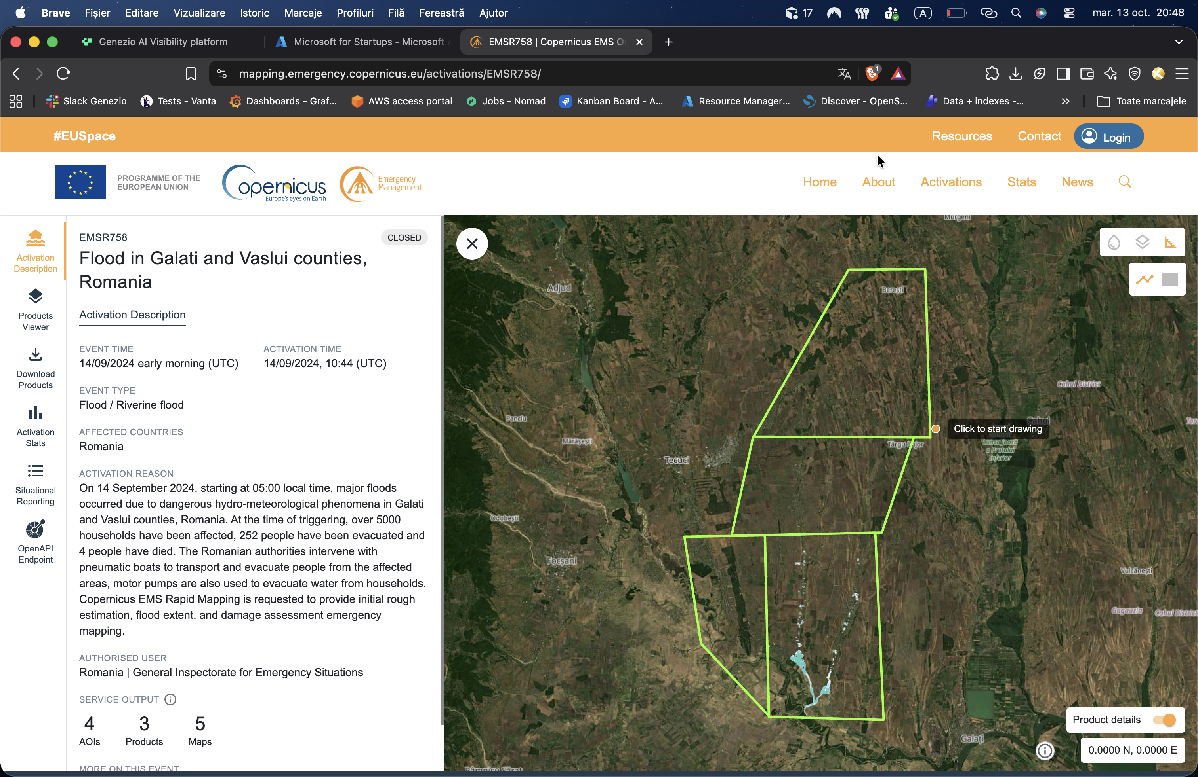
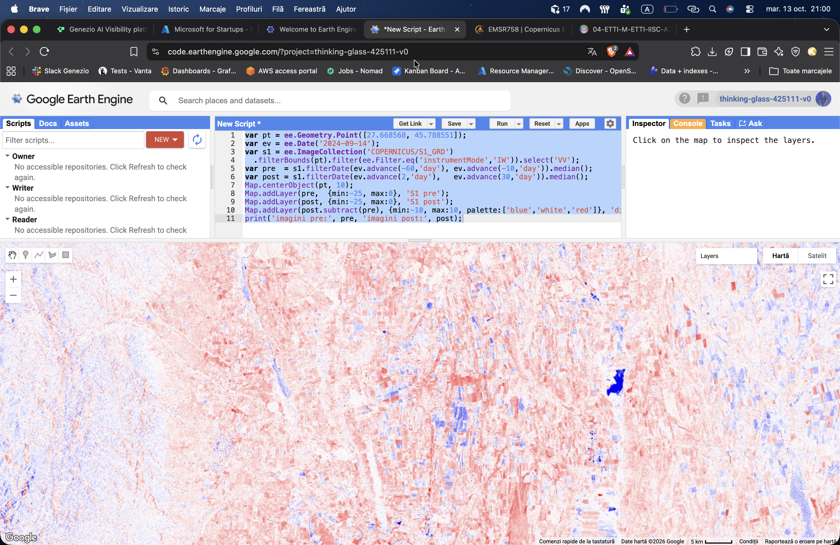
DOVADA ETAPEI
Două surse accesibile și complementare pentru același eveniment: textul raportului EMS și imaginea Sentinel bi-temporală
Sursa 1 · Text: Copernicus EMS + GDACS
emergency.copernicus.eu/mapping (lista activărilor: ID, dată, tip, AOI, descriere) · gdacs.org (alerte + poligon)
Trăsături: TF-IDF, embeddings BGE-M3, câmpuri structurate (tip, cauză, severitate)
Sursa 2 · Imagine: Sentinel-1/2 din GEE
earthengine.google.com · colecții COPERNICUS/S1_GRD și S2_SR_HARMONIZED, compozit median pre/post pe AOI
Trăsături: dNDVI, dNBR, dMNDWI, ΔVV/VH, fracție pixeli schimbați, arie
Cum se verifică
Surse: EMS (2012–2026) + GDACS; S1 GRD (2015–) și S2 SR (2017–) din GEE; ERA5-Land; EM-DAT (cont academic).
Acces: EMS și GDACS publice, fără cont; GEE cont activ, extracție testată pe 1 poligon; EM-DAT cerere trimisă.
Unitate × pas: 1 eveniment (static) × ~300–500 evenimente estimate înainte de filtrul de nori.
Split: temporal (LOYO pe anul evenimentului).
Comparația obligatorie: text vs. imagine vs. ambele (CCA); TF-IDF vs. embeddings multilingve.
Ce înseamnă dovada: ambele surse se pot descărca pentru același ID de eveniment, deci alinierea pe (poligon, dată) e fezabilă.
Articole-ancoră
Sen1Floods11 (Bonafilia et al., CVPR Workshops 2020) — set georeferențiat și benchmark pentru inundații din Sentinel-1 pre/post; de aici iau rețeta de extragere a semnăturii satelitare și un set de test cu etichete.
CrisisMMD (Alam, Ofli, Imran, ICWSM 2018) — text și imagine pentru aceleași dezastre; arată că modalitățile nu spun același lucru despre pagube, exact ce vreau să măsor între raport și satelit.

Slide 3
BLOCAJE ȘI URMĂTOARELE DOUĂ SĂPTĂMÂNI
Riscuri și planul până la CP1
Riscuri (nu am încă blocaje)
1. Nori: multe evenimente nu vor avea S2 curat în ambele ferestre → S1 (radar) devine imaginea principală, S2 secundară; raportez acoperirea la CP1.
2. Text eterogen: PDF, limbi diferite, câmpuri lipsă → scraper EMS + GDACS, embeddings multilingve; evenimentele fără AOI sau dată se exclud și se numără.
3. n mic după aliniere: dacă rămân sub ~200 → extind la 2015–2025 doar cu S1.
4. A treia reprezentare a textului (probabilități calibrate, Jev, early access) → condiționată de acces; baseline-ul TF-IDF + BGE rămâne oricum.
Planul până la CP1 (săpt. 4)
Săptămâna 3: CSV cu toate activările EMS Europa 2017–2025 (ID, dată, tip, țară, AOI, text) + scraper GDACS; data card pentru sursa text.
Săptămâna 4: extracție S1/S2 + ERA5 pe 20 de evenimente de test; data card pentru imagine și meteo; tabel SOA cu 10 articole.
La CP1 arăt: data card × 3 surse + tabelul aliniat (eveniment × trăsături) + raportul de acoperire (câte evenimente au text, imagine curată și meteo).
Comparația obligatorie pe care o pregătesc: text vs. imagine vs. ambele; S1 vs. S2 ca sursă de imagine.
Secțiunea de articol: Data + Related Work.

